Slide 1
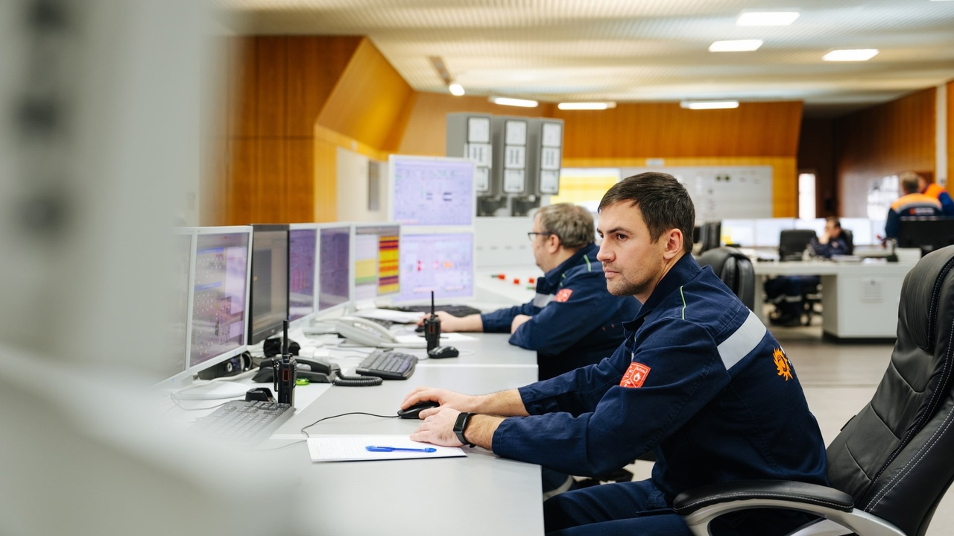
День карьеры АО «Интер РАО - Электрогенерация»

Slide 2
Установленная мощность в 2024 г.
Выработка электроэнергии в 2023 г.
22
78
ГВт
млн. кВт*ч
Выручка в 2023 г.
Численность сотрудников в 2024 г.
250
10
млрд. руб.
тыс. человек

Slide 3
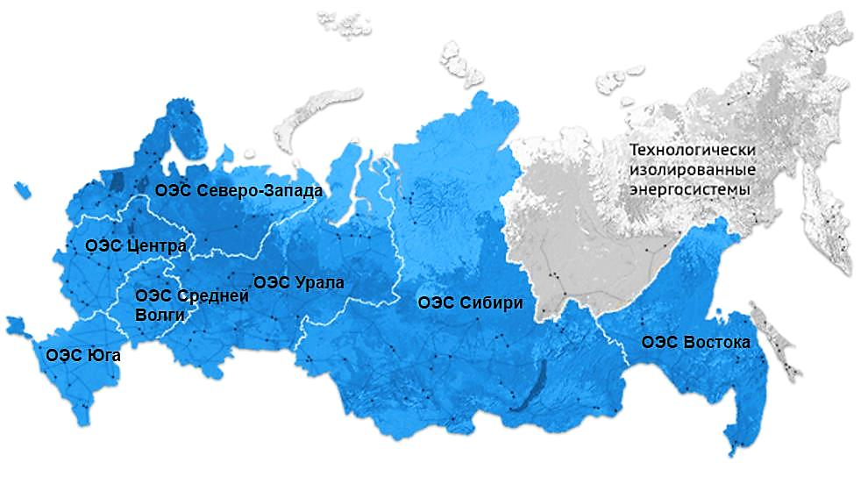
Карта активов АО «Интер РАО-Электрогенерация»
Северо-Западная ТЭЦ
900 МВт
Костромская ГРЭС
3 718 МВт
Каширская ГРЭС
0 МВт
(896 МВт с 2028г.)
Ивановские ПГУ
650 МВт
Печорская ГРЭС
1 060 МВт
Пермская
ГРЭС
3 393 МВт
Калининградская ТЭЦ-2
900 МВт
Калининградская генерация
979 МВт
Уренгойская
ГРЭС
530 МВт
Нижневартовская
ГРЭС
2 013 МВт
Черепетская ГРЭС
450 МВт
Новоленская
ТЭС
555 МВт
Верхнетагильская ГРЭС
1 062 МВт
Джубгинская ТЭС
198 МВт
Южноуральская ГРЭС-1 747 МВт (до 2028 г.)
Сочинская ТЭС
161 МВт
Ириклинская ГРЭС
2 483 МВт
Южноуральская ГРЭС-2
845 МВт
Гусиноозёрская ГРЭС
1 244 МВт
Харанорская ГРЭС
665 МВт

Slide 4
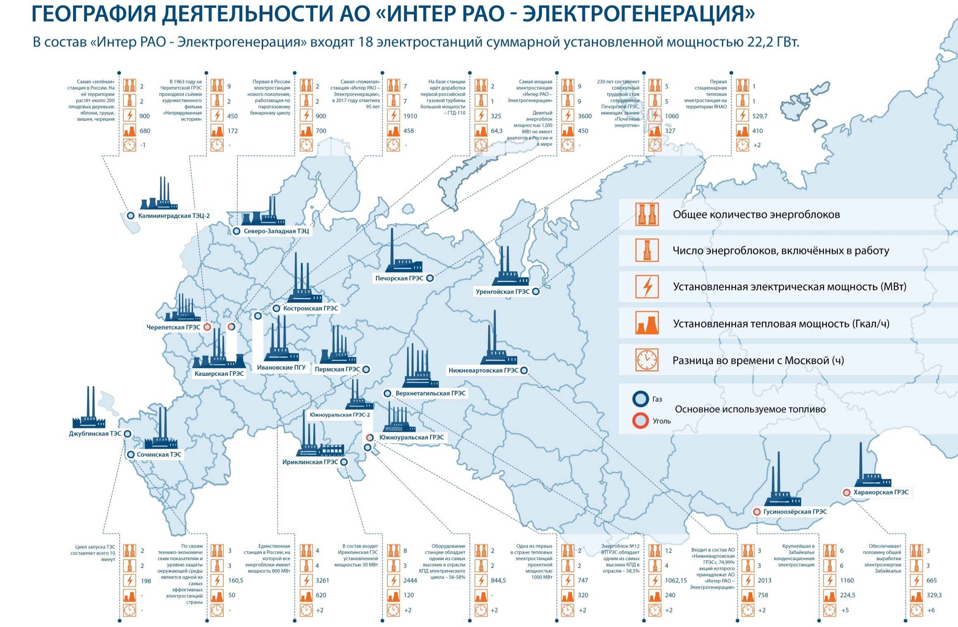

Slide 5
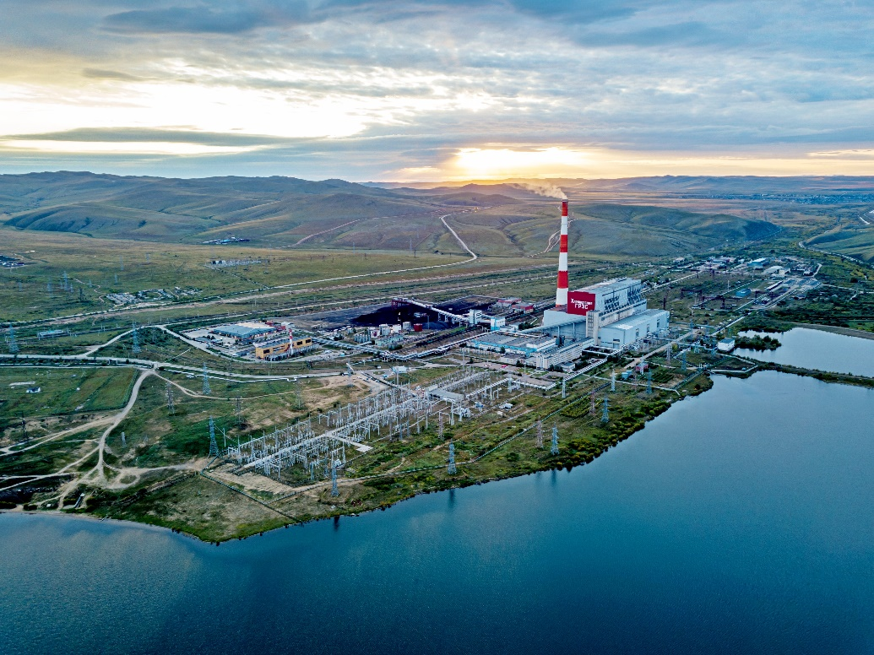
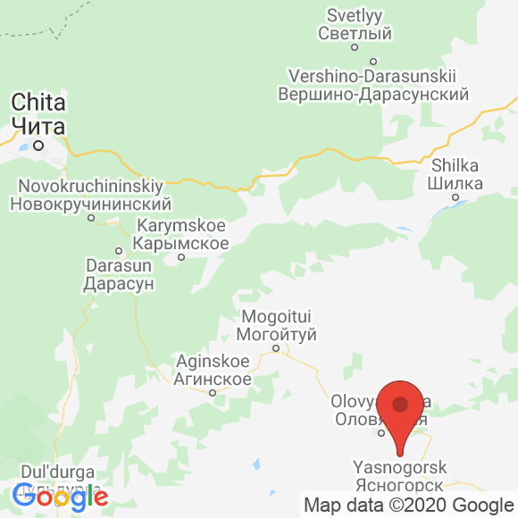
ФИЛИАЛ «ХАРАНОРСКАЯ ГРЭС» АО «ИНТЕР РАО - ЭЛЕКТРОГЕНЕРАЦИЯ»
Забайкальский край
Оловяннинский район, п. Ясногорск
Установленная электрическая
мощность – 665 МВт
Установленная тепловая
мощность – 329,3 Гкал/ч
Топливо - уголь Харанорского и
Уртуйского угольных разрезов
Харанорская ГРЭС является крупнейшей тепловой электростанцией в Восточном Забайкалье и самой мощной станцией Забайкальской энергосистемы. В структуре установленной мощности энергосистемы Забайкальского края Харанорская ГРЭС занимает 42%, а выработка станции покрывает более 50% совокупного энергопотребления в регионе. Станция вносит огромный вклад в развитие края. Основными потребителями Харанорской ГРЭС являются предприятия горнодобывающей промышленности, железнодорожного транспорта, сельского хозяйства.

Slide 6
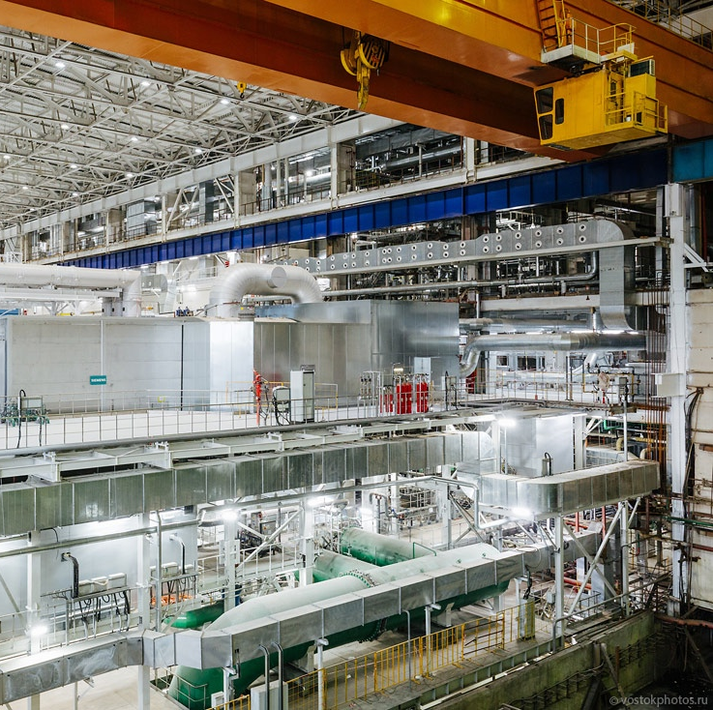
Современное оборудование

Slide 7
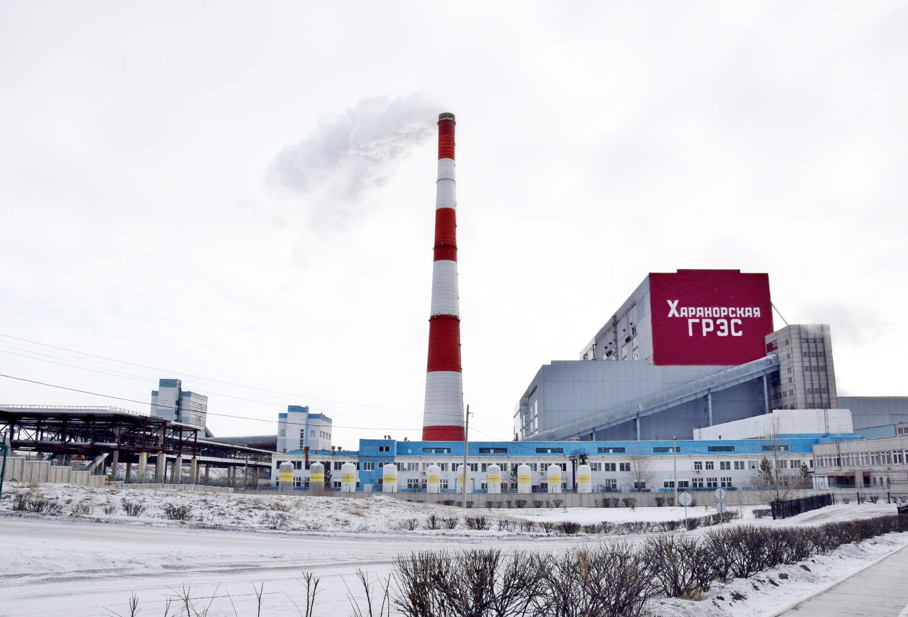
ФИЛИАЛ «ХАРАНОРСКАЯ ГРЭС» АО «ИНТЕР РАО - ЭЛЕКТРОГЕНЕРАЦИЯ»
Основное оборудование Харанорской ГРЭС (три действующих энергоблока):
Энергоблок №1 мощностью 215 МВт запущен 15.07.1995 г.
Энергоблок №2 мощностью 215 МВт запущен 10.10.2001 г.
Котлы: ТПЕ - 216 Таганрогского завода
Турбины: К – 215 - 130 Ленинградского завода
Энергоблок №3 мощностью 225 МВт запущен 16.11.2012 г.
С 01.12.2016 г. энергоблок №3
переаттестован до 235 МВт
Котел: ТПЕ - 216 М Таганрогского завода
Турбина: К – 225 - 12,8 – 3 Р Ленинградского завода
Энергоблок №4, №5 мощностью 230 МВт
Плановый пуск 01.07.2029 г.

Slide 9
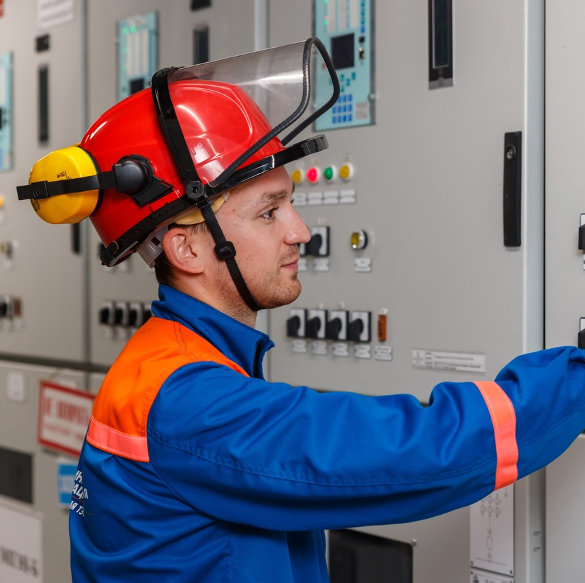
Социальная поддержка

Slide 10
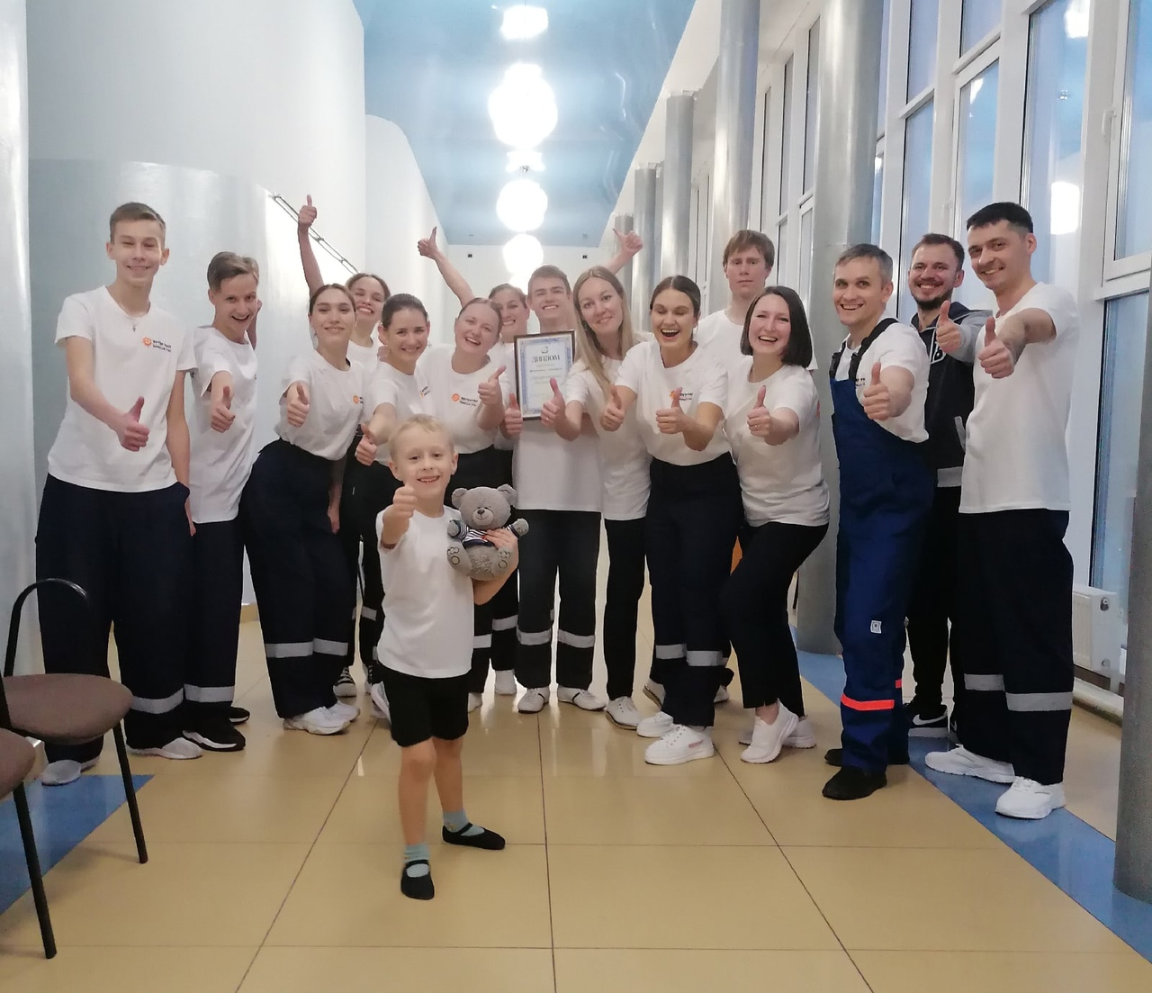
Социальный пакет АО «Интер РАО-Электрогенерация»
Кафетерий льгот
Компенсация аренды жилья
Предоставление служебного жилья
Компенсация питания
Бесплатный проезд к месту работы
Выплаты на обустройство
Добровольное медицинское страхование
Страхование от несчастных случаев и болезней
Помощь в особых жизненных ситуациях
Максимальная надбавка (РК, СН) – 1,7

Slide 11
Целевое обучение
Высшее учебное заведение
Среднее специальное учебное заведение
Заключение целевого договора как с абитуриентами, так и с действующими студентами
Выплата ежемесячной стипендии в размере 15 000 руб.
Предоставления места для прохождения производственной и преддипломной практики
Предоставление рабочего места по окончанию обучения по образовательной программе
Срок осуществления гражданином трудовой деятельности составляет 3 года.

Slide 12
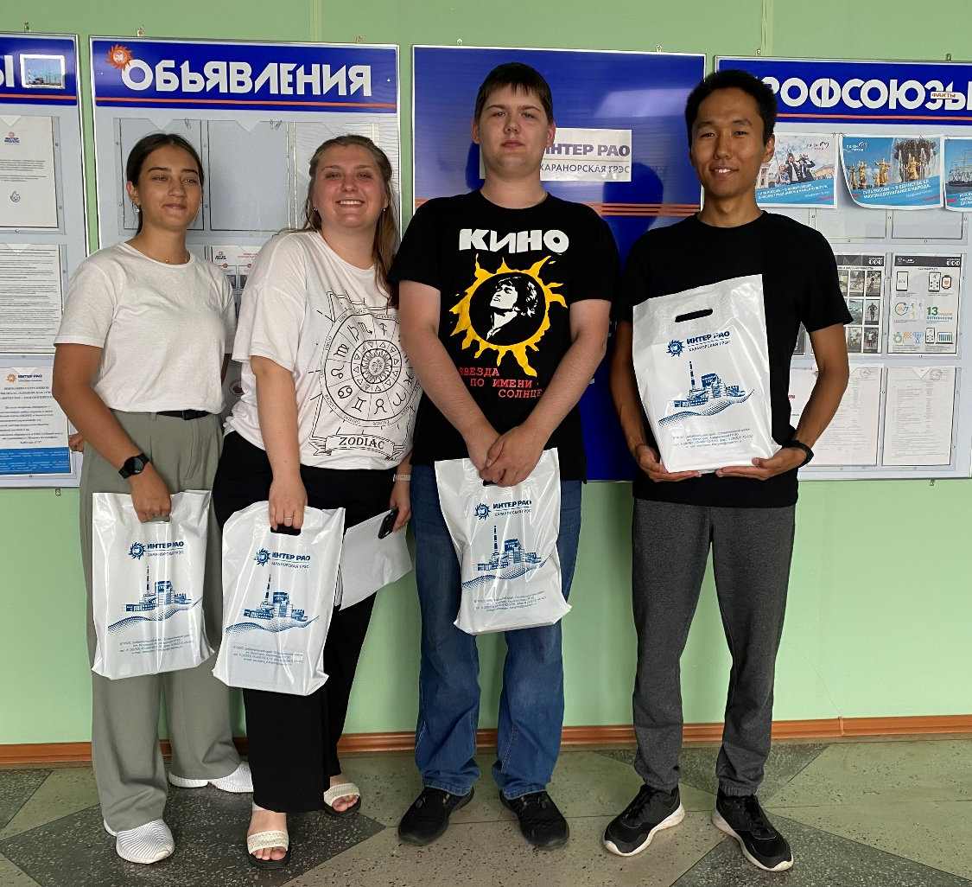
Заключение срочного трудового договора на период практики, в летний период времени
Компенсация стоимости аренды жилья
Проезд к месту практики и обратно
Компенсация стоимости медицинского осмотра
Индивидуальное сопровождение наставником
Практика без заключения ТД, с единовременной выплатой стипендии в размере минимального прожиточного уровня
Производственная практика
Преддипломная практика

Slide 13
ФОРМИРОВАНИЕ ЗАРАБОТНОЙ ПЛАТЫ СОТРУДНИКОВ

Slide 14
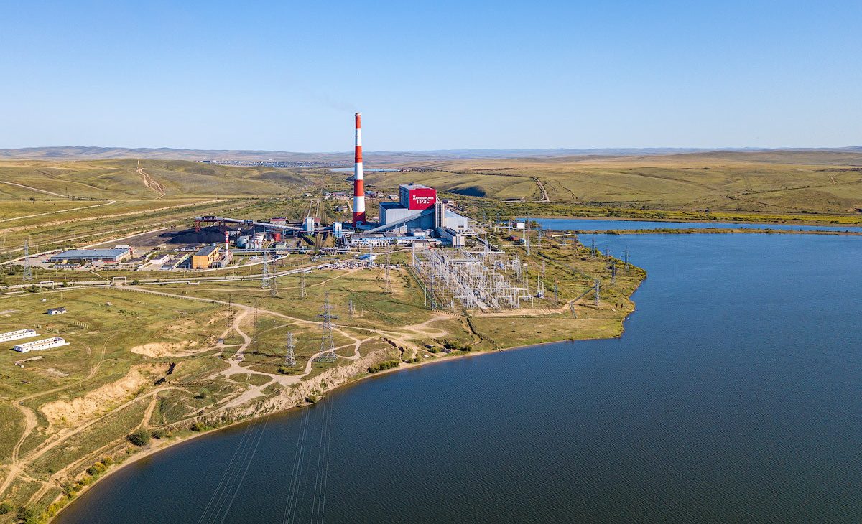
ПРИГЛАШАЕМ НА РАБОТУ!
Контактная информация
для предоставления резюме, прохождения практики:
Томко Евгения Васильевна,
начальник Отдела управления персоналом
тел: 89145091600 E-mail: tomko_ev@interrao.ru
Бурцева Яна Александровна,
менеджер по персоналу ОУП
тел: 89243886865, E-mail: savenkova_ya@interrao.ru

